Slide 1

인사시스템 구축
스토리보드
(프로그램 Spec)
버전 1.0
2012.10.15
승 인 사 항
 | 성명 / 직급 | 일자 | 서명
작성자 | 최명자 / 부장 | 20102.10.15
검토자
승인자
고객

Slide 2
프로젝트 | 인사시스템 구축 | 문서번호 | IW2115
문서명 | 스토리보드 – 프로그램명세서 | 버전 | 1.0
문서 이력
버전 | 제/개정 내용 | 작성일 | 작성자 | 승인자 | 시행일
1.0 | 초안 | 2012.10.15 | 최명자

Slide 3
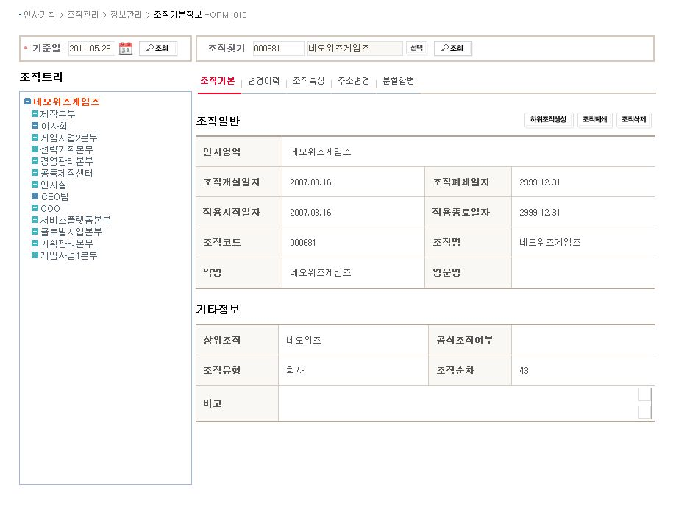
ORM-010
조직기본정보
1) 화면개요 : 조직정보의 조회 및 조직변경사항의 적용
2) 주요항목 : 조직 트리, 기본정보, 하위조직생성, 조직 폐쇄, 조직 변경내역, 조직 속성변경, 주소변경
3) 요구사항 :

Slide 4
ORM-010
조직기본정보
1) 화면개요 : 조직의 기본적인 정보 관리
2) 주요항목: 하위조직생성, 조직폐쇄, 조직삭제
3) 요구사항 :

Slide 5
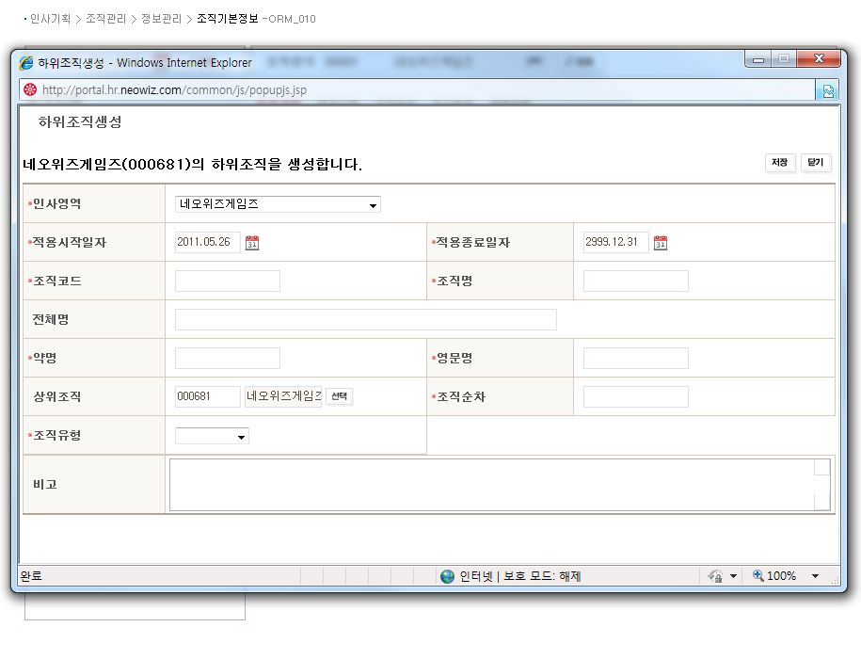
ORM-010
조직기본정보_하위조직생성
하위조직생성팝업
1) 주요항목: 적용시작일, 적용종료일, 조직코드, 조직명
2) 요구사항 :

Slide 6
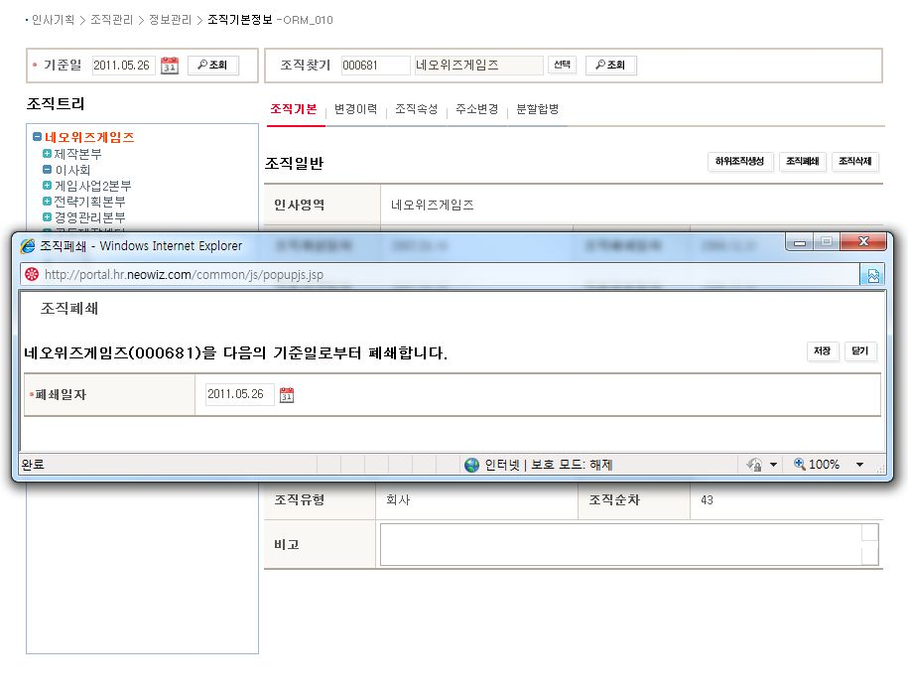
ORM-010
조직기본정보_조직폐쇄
조직폐쇄 팝업
1) 주요항목: 폐쇄일자
2) 요구사항 :

Slide 7
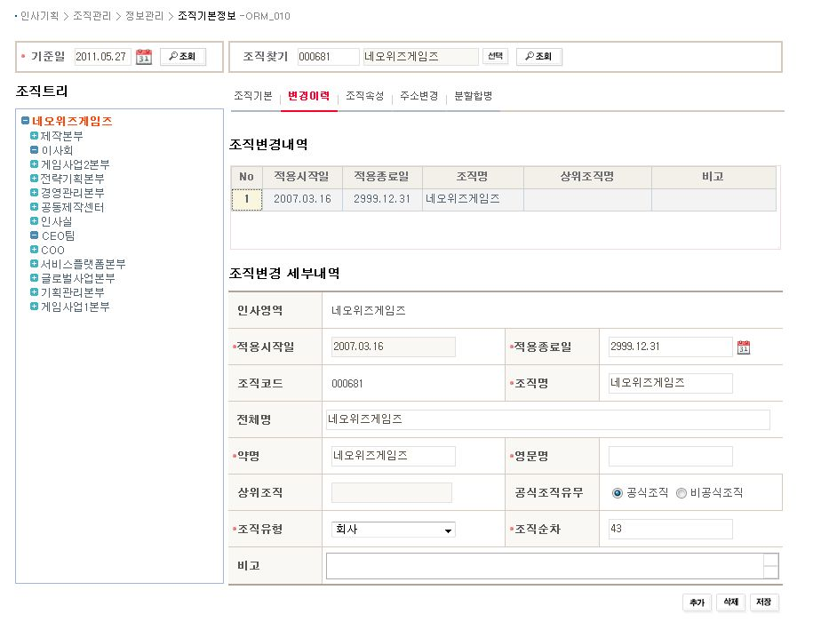
ORM-010
조직기본정보_변경이력
1) 주요항목: 적용시작일, 적용종료일, 조직명, 조직순차
2) 요구사항 :

Slide 8
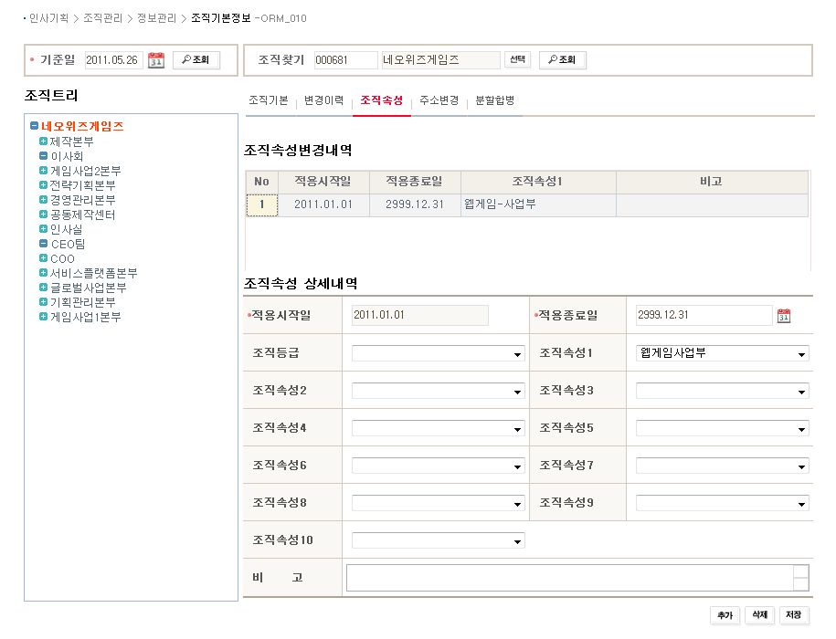
ORM-010
조직기본정보_조직속성
1) 주요항목: 적용시작일, 조직속성
2) 요구사항 :

Slide 9
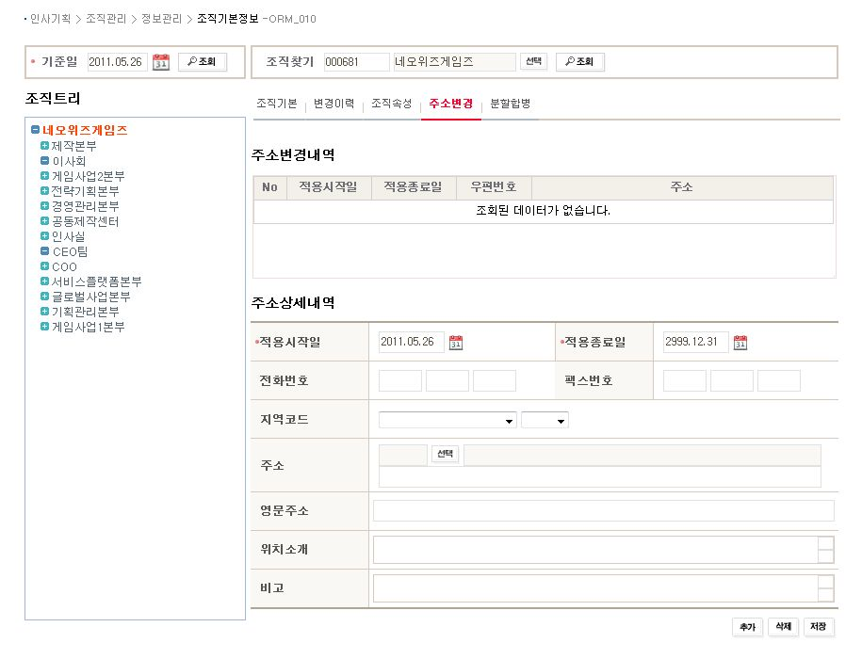
ORM-010
조직기본정보_주소변경
1) 주요항목: 적용시작일, 적용종료일, 주소
2) 요구사항 :

Slide 10
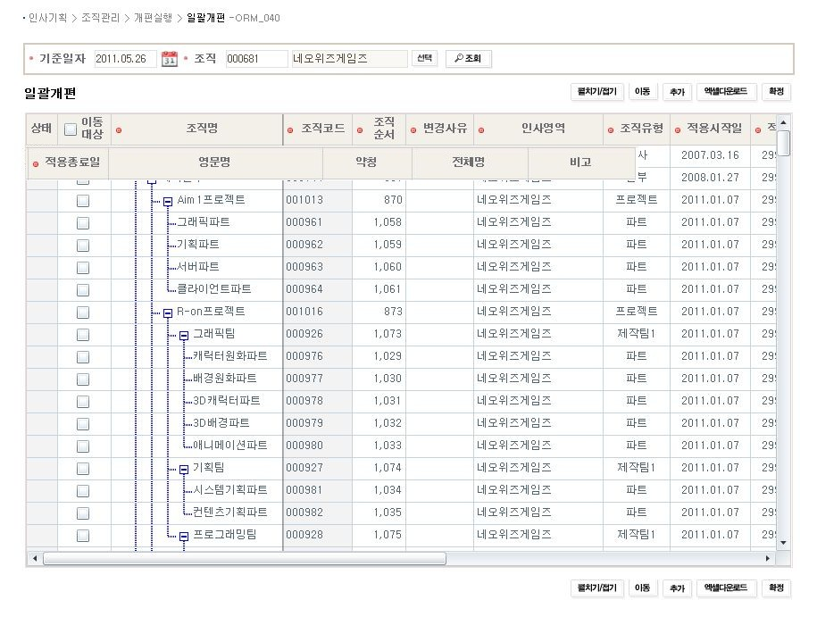
ORM-040
일괄개편
1) 주요항목 : 적용시작일, 적용종료일, 조직코드, 조직순서, 변경사유, 조직유형
2) 요구사항 :

Slide 11
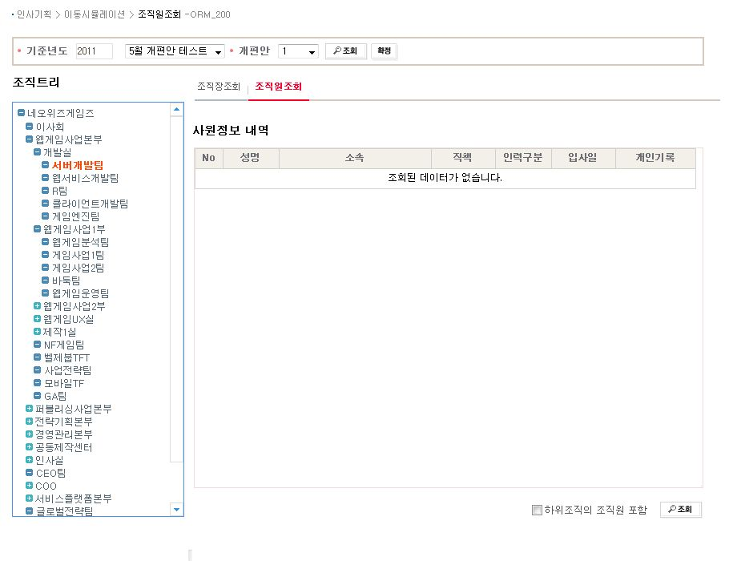
ORM-200
조직원조회
1) 주요항목 : 조직트리, 조직장조회, 조직원조회
2) 요구사항 :

Slide 12
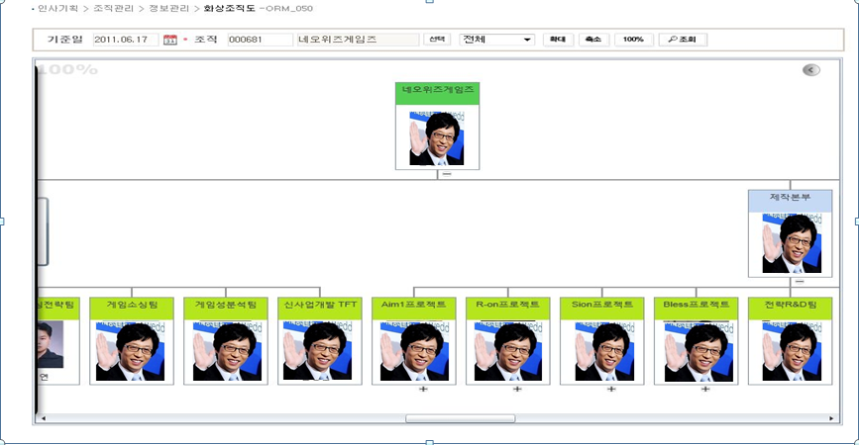
ORM-050
화상조직도
1) 주요항목 :
2) 요구사항 :

Slide 13
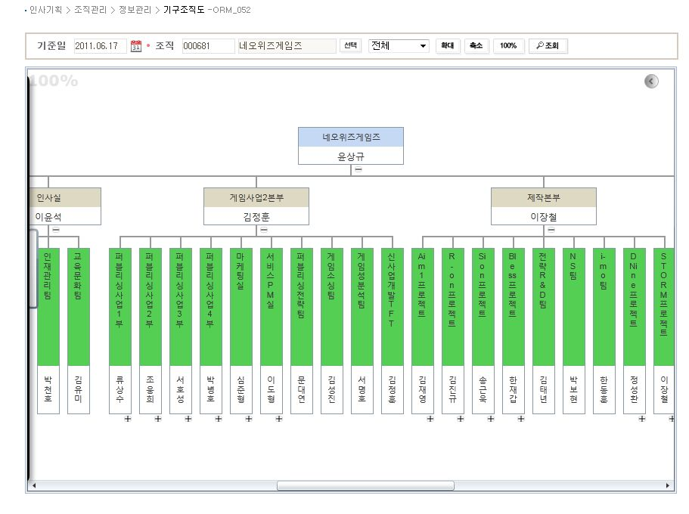
ORM-052
기구조직도
1) 주요항목 :
2) 요구사항 :

Slide 14
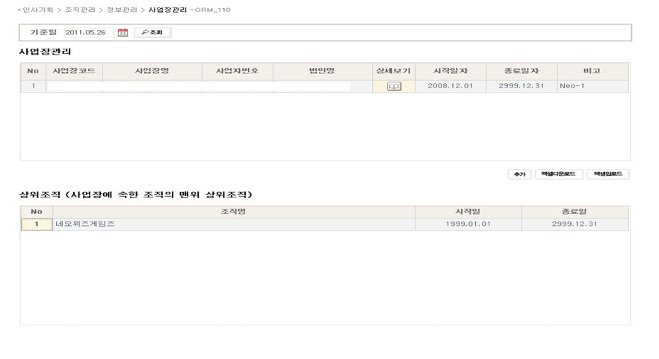
ORM-110
사업장관리
1) 주요항목 : 사업장관리, 사업장 상세관리, 상위조직
2) 요구사항 :

